Slide 1
المباني الخضراء
مثنى عبدالقادر سعدي
م . ر . مهندسين
مدير قسم الصناعات الانشائية

Slide 2
What is the problem ? (scoping the exercise)
الاستدامة ( Sustainability)
هي مصطلح بيئي يصف كيف تبقى النظم الحيوية متنوعة ومنتجة مع مرور الوقت. والاستدامة بالنسبة للبشر هي القدرة على حفظ نوعية الحياة التي نعيشها على المدى الطويل وهذا بدوره يعتمد على حفظ العالم الطبيعي والاستخدام المسؤول للموارد الطبيعية

Slide 3
What is the problem ? (scoping the exercise)
مفهوم الاستدامة
استخدم مصطلح الاستدامة البشرية منذ ثمانينيات القرن العشـرين وهذا مهد إلى التعريف الأكثر شيوعا للاستدامة والتنمية المستدامة حيث عرفته مفوضية الأمم المتحدة للبيئة والتنمية في 20 آذار 1987: "التنمية المستدامة هي التنمية التي تفي باحتياجات الوقت الحاضر دون المساس بقدرة الأجيال المقبلة على تلبية احتياجاتها الخاصة

Slide 4
ركائز الاستدامة

Slide 5
اهداف التنمية المستدامة
1- القضاء على الفقر
2-القضاء التام على الجوع
3- الصحة الجيدة والرفاه
4- التعليم الجيد
5- المساواة بين الجنسين
6- المياه النظيفة والنظافة الصحية
7- طاقة نظيفة وباسعار معقولة
8- العمل اللائق ونمو الاقتصاد
9- الصناعة والابتكار والبنى التحتية
10- الحد من اوجه عدم المساوة
11- مدن ومجتمعات محلية مستدامة
12- الاستهلاك والانتاج المسؤولان
13- العمل المناخي
14- الحياة تحت الماء
15- الحياة في البر
16- السلام والعدالة والمؤوسسات القوية
17- عقد الشراكة لتحقيق الاهداف

Slide 6
اهداف التنمية المستدامة

Slide 7
استراتيجية الجهاز
رؤية العراق للتنمية المستدامة 2030... المستقبل الذي نصبو اليه

Slide 8
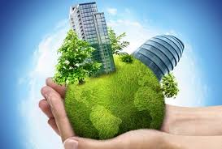
What is the problem ? (scoping the exercise)
المقدمة
بما أن المباني والمنشآت الهندسية مع خدماتها تمثل ثروة وطنية ورؤية حضرية لأي دولة ، فإن الحفاظ على هذه المباني وإطالة عمرها لخدمة الأجيال القادمة من المجتمع أمر مهم من خلال طريقة استدامة علمية ومنظمة ، نضمن الأمن والسلامة وكذلك المساهمة في تنمية المجتمع .

Slide 9
What is the problem ? (scoping the exercise)
اهداف المباني الخضراء
الثأثير على البيئة
-تقليل التأثير على البيئة الطبيعية .
كفاءة الطاقة
-تقليل استخدام الطاقة والمياه .
الصحة
-حماية الصحة وزيادة الانتاجية .
تقليل النفايات
-مصممة بطريقة تقلل النفايات والتلوث والتدهور البيئي .

Slide 10
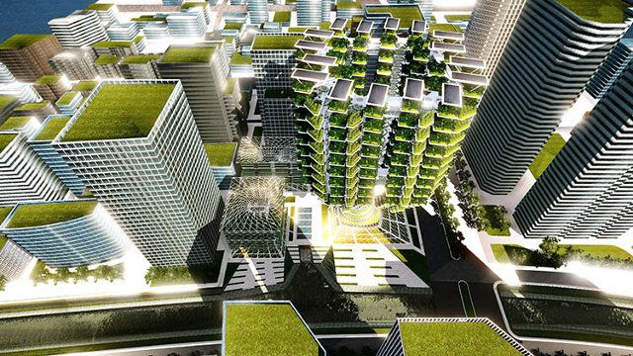
مفهوم المباني الخضراء
يؤثر تصميم مدننا ومرافقنا على إنتاجية الموظفين وصحتهم وازدهارشركاتنا يؤثر على أوقات تعافي المرضى ويحدد ديناميكياتهم الاقتصادية والاجتماعية بقوة .

Slide 12
خصائص البناء المستدام
- مراعاة جوانب الاستدامة في جميع مراحل تصميم المباني وتخطيطها .
- استخدام مواد البناء الصحية والصديقة للبيئة والمنتجات.
- استخدام أنظمة فعالة للإنشاءات وهذه الأنظمة يسهل صيانتها وخدمتها.
- جودة عالية للتصميم الجمالي والحضري.
- قبول عام كبير .

Slide 13
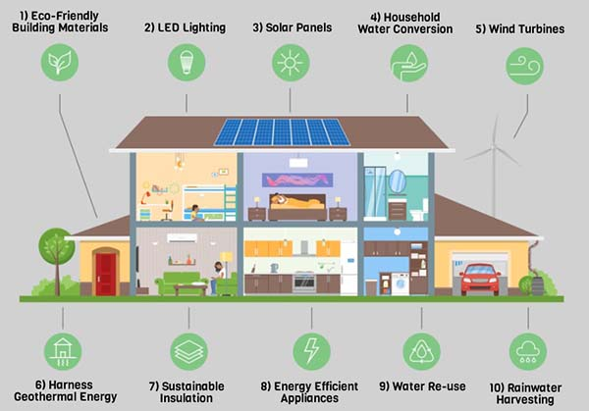
المبادئ التي يعتمد عليها تطوير المباني الخضراء
- كفاءة الهيكل .
- كفاءة الطاقة .
- كفاءة استخدام المياه .
- الكفاءة في تقليل النفايات .

Slide 14
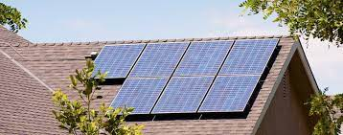
1- الطاقة
يمكن للطاقة المتجددة من خلال الطاقة الشمسية وطاقة الرياح والطاقة المائية والكتلة الحيوية أن تقلل بشكل كبير من التأثير البيئي للمبنى. تتمثل الإستراتيجية في تقليل استخدام الطاقة التشغيلية

Slide 15
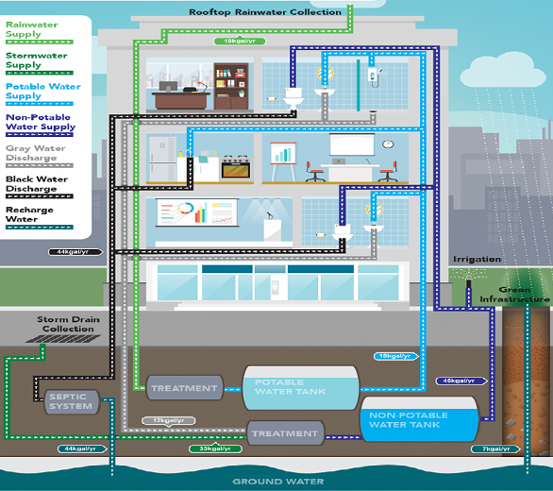
2- الماء
يعد تقليل استهلاك المياه وحماية جودة المياه من الأهداف الرئيسية للبناء المستدام. إن استخدام المياه غير الصرف الصحي والمياه الرمادية للاستخدام في الموقع مثل الري في الموقع سيقلل من الطلب على الخزان الجوفي المحلي

Slide 16
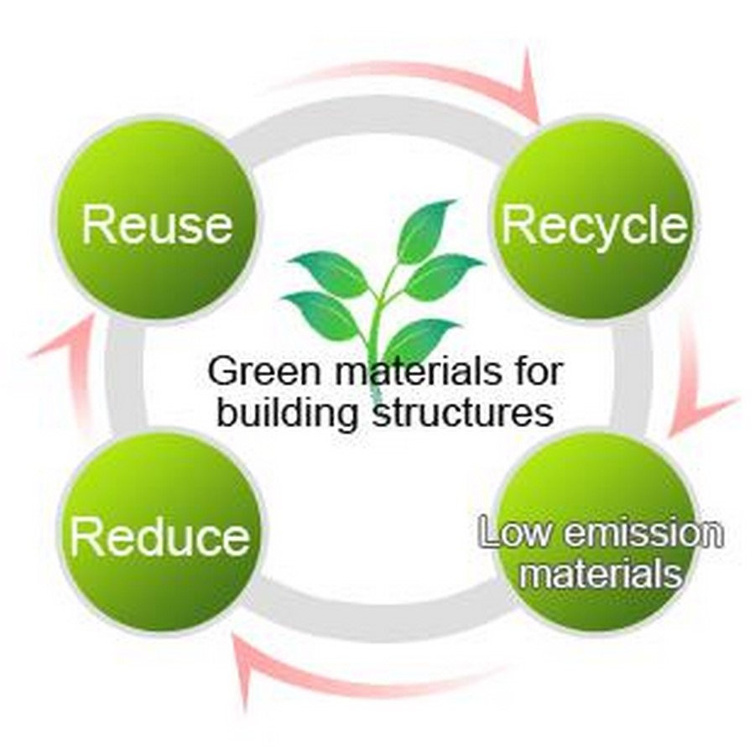
3- المواد
يجب أن تكون مواد البناء من مواد متجددة قابلة لإعادة التدوير وصديقة للبيئة.
ومن الأمثلة على ذلك الأخشاب المنشورة من الغابات والمواد النباتية المتجددة مثل الخيزران والقش وغيرها من المنتجات غير السامة والقابلة لإعادة الاستخدام وما إلى ذلك.

Slide 17
اقتصاد البناء الاخضر والاستثمار
من المتوقع أن تؤدي كفاءة الطاقة في المباني والأجهزة إلى تقليل 1.6 كيكا طن من ثاني أكسيد الكربون في عام 2020 وحتى 7 كيكا طن من ثاني أكسيد الكربون في عام 2050.
من حيث المنطقة ، فإن أسرع سوق للأبنية الخضراء الإقليمية نموًا هو آسيا.
تتوقع أكثر من 85٪ من الشركات نموًا سريعًا أو ثابتًا في المبيعات ومستويات الأرباح المرتبطة بالمباني الخضراء

Slide 18
والاقتصاد الموسع ، فإن استخدام مواد الطاقة هذه سيساعد العالم في سد النقص في مواد البناء وكذلك التدهور البيئي. ستوفر المباني الخضراء أيضًا عائدًا ملموسًا وهامًا على الاستثمار للمقاولين والمهندسين المعماريين وأصحاب المباني

Slide 19
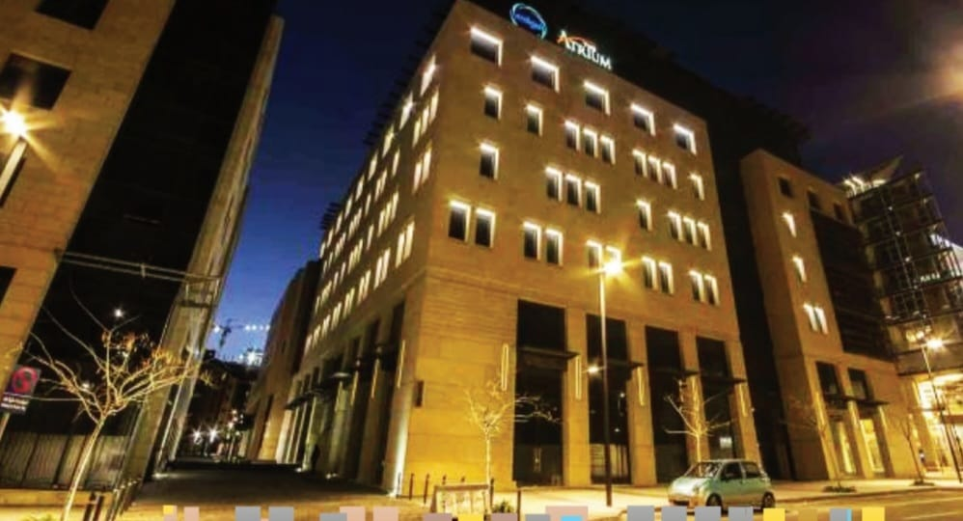
المثال الاول على المباني المستدامة
1- مبنى EDGO ATRIUM
الموقع: # 1 شارع رفيق الحريري ، العبدلي ، عمان ،
الأردن
إجمالي مساحات التجزئة والمكاتب: 14343 متر مربع
المصمم: مشاريع ميسم
انجز عام : 2014

Slide 20
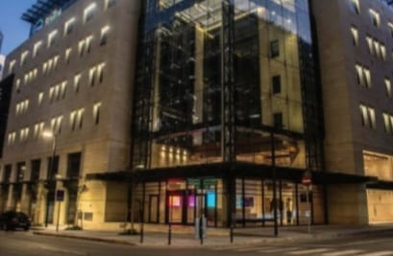
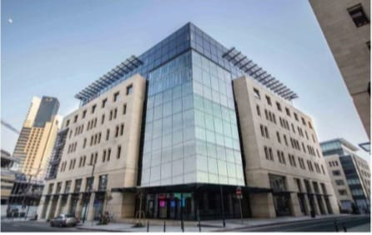
تأسست Edgo في عام 1956 ، وهي اليوم شركة إقليمية رائدة تنشط في قطاعات النفط والغاز والمياه والطاقة والبنية التحتية. إن الاستثمار في الأنظمة والتطبيقات التي توفر راحة وجودة وكفاءة أفضل من حيث التكلفة متجذر بعمق في ثقافة شركة Edgo وكان في صميم قرار Edgo بالحصول على شهادة LEED لـ Edgo Atrium وجميع المباني الجديدة.

Slide 21
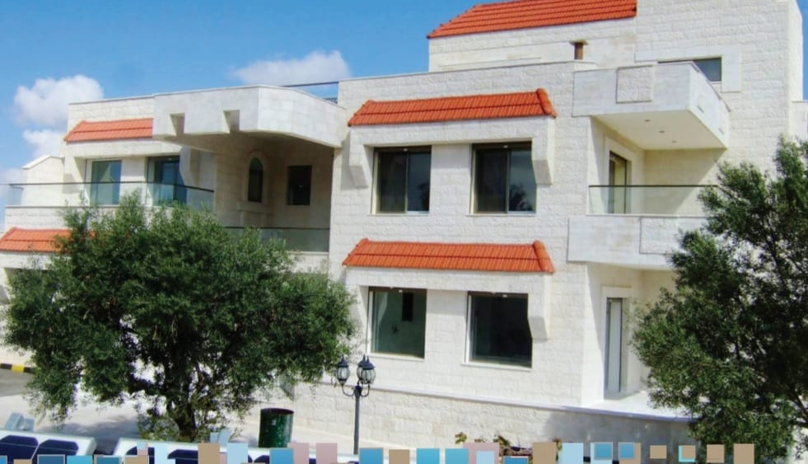
المثال الثاني على المباني المستدامة
2. سكن الكمالية
الموقع: الكمالية
إجمالي المساحة المبنية: عمان 645 م 2
المصمم: د.أيوب أبو دية
عام المنجزة: 2010

Slide 22
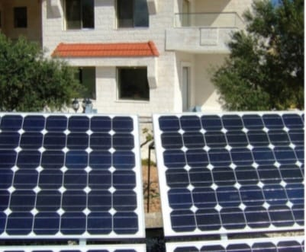
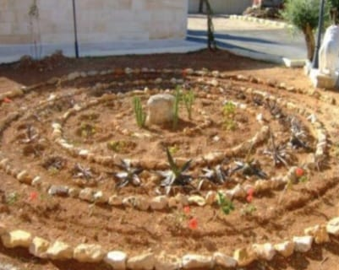
ساعدت المكونات / الجوانب الخضراء التي تضمنها هذا المبنى على تحقيق ما يلي:
توفير 50٪ في الكهرباء ويهدف حالياً إلى الوصول إلى 100٪.
60٪ توفير في استهلاك مياه الشرب.
انبعاث الكربون الصفري.

Slide 23
THANKS

